Slide 1

ГОСУДАРСТВЕННОЕ БЮДЖЕТНОЕ ПРОФЕССИОНАЛЬНОЕ ОБРАЗОВАТЕЛЬНОЕ УЧРЕЖДЕНИЕ
КУРГАНСКИЙ БАЗОВЫЙ МЕДИЦИНСКИЙ КОЛЛЕДЖ
ДИАГНОСТИКА И ЛЕЧЕНИЕ ЗАБОЛЕВАНИЙ ОРГАНОВ ДЫХАНИЯ: ПНЕВМОНИЯ, ПЛЕВРИТЫ

Slide 2
План:
Пневмония, плевриты - определение, этиология, патогенез, классификация, клиническая картина заболеваний, дифференциальная диагностика, осложнения, исходы.
Методы лабораторного, инструментального исследования.
Принципы немедикаментозного и медикаментозного лечения.
Оценка эффективности и безопасности проводимого лечения.
Тактика ведения пациентов, показания к оказанию специализированной медицинской помощи в стационарных условиях.

Slide 3
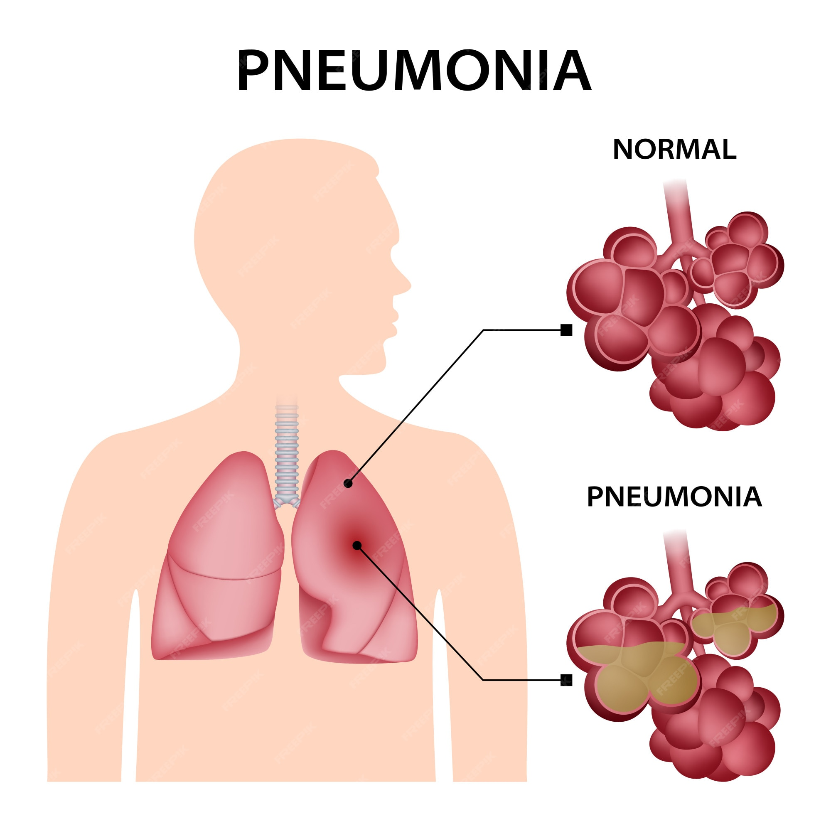
Пневмония
Пневмония – это вирусное или микробное инфекционно-воспалительное заболевание легких, дающее очаговые, сегментарные или тотальные поражения легочной ткани.
Пневмония может быть самостоятельным заболеванием или вторичным осложнением многих инфекционных и неинфекционных процессов.

Slide 4
Этиология
Перечень потенциальных возбудителей ВП включает более 100 микроорганизмов (бактерии, вирусы, грибы, простейшие). Однако большинство случаев заболевания ассоциируется с относительно небольшим кругом патогенов, к которым относят Streptococcus pneumoniae, Mycoplasma pneumoniae, Chlamydophila pneumoniae, респираторные вирусы, энтеробактерии, Staphylococcus aureus и Legionella pneumophila.
ВП помимо бактериальных возбудителей могут вызывать респираторные вирусы, наиболее часто вирусы гриппа, коронавирусы, риносинцитиальный вирус, метапневмовирус человека, бокавирус человека.

Slide 5
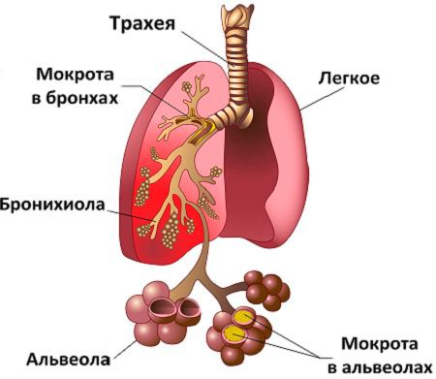
Патогенез
Известно четыре патогенетических механизма, которые могут обуславливать развитие ВП:
аспирация секрета ротоглотки;
вдыхание аэрозоля, содержащего микроорганизмы;
гематогенное распространение микроорганизмов из внелегочного очага инфекции;
непосредственное распространение инфекции из соседних пораженных органов или в результате инфицирования при проникающих ранениях грудной клетки.

Slide 6
Классификация
1. На основании эпидемиологических данных различают пневмонии:
внебольничные (внегоспитальные)
внутрибольничные (госпитальные)
вызванные иммунодефицитными состояниями
атипичного течения.
2. По этиологическому фактору, с уточнением возбудителя, пневмонии бывают:
бактериальными
вирусными
микоплазменными
грибковыми
смешанными.

Slide 7
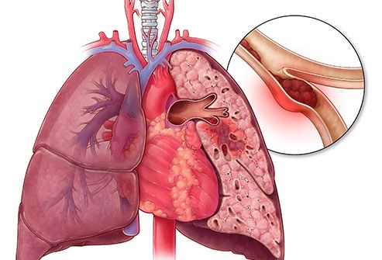
Классификация
3. По механизму развития выделяют пневмонии:
первичные, развивающиеся как самостоятельная патология
вторичные, развивающиеся как осложнение сопутствующих заболеваний (например, застойная пневмония)
аспирационные, развивающиеся при попадании инородных тел в бронхи (пищевых частиц, рвотных масс и др.)
посттравматические
послеоперационные
инфаркт-пневмонии, развивающиеся вследствие тромбоэмболии мелких сосудистых ветвей легочной артерии.
Рис: инфаркт-пневмония

Slide 8
Классификация
4. По степени заинтересованности легочной ткани встречаются пневмонии:
односторонние (с поражением правого или левого легкого)
двусторонние
тотальные, долевые, сегментарные, субдольковые, прикорневые (центральные).
5. По характеру течения пневмонии могут быть:
острые
острые затяжные
хронические
6. С учетом развития функциональных нарушений пневмонии протекают:
с наличием функциональных нарушений (с указанием их характеристик и выраженности)
с отсутствием функциональных нарушений.
7. С учетом развития осложнений пневмонии бывают:
неосложненного течения
осложненного течения (плевритом, абсцессом, бактериальным токсическим шоком, миокардитом и тд

Slide 9
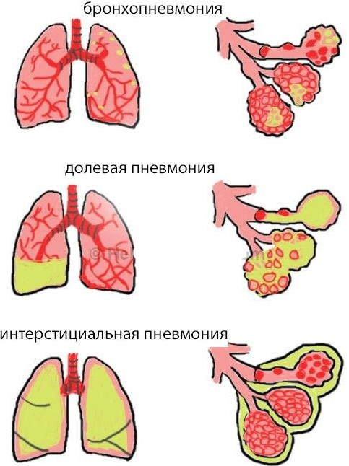
Классификация
8. На основании клинико-морфологических признаков различают пневмонии:
паренхиматозные (крупозные или долевые)
очаговые (бронхопневмонии, дольковые пневмонии)
интерстициальные (чаще при микоплазменном поражении).

Slide 10
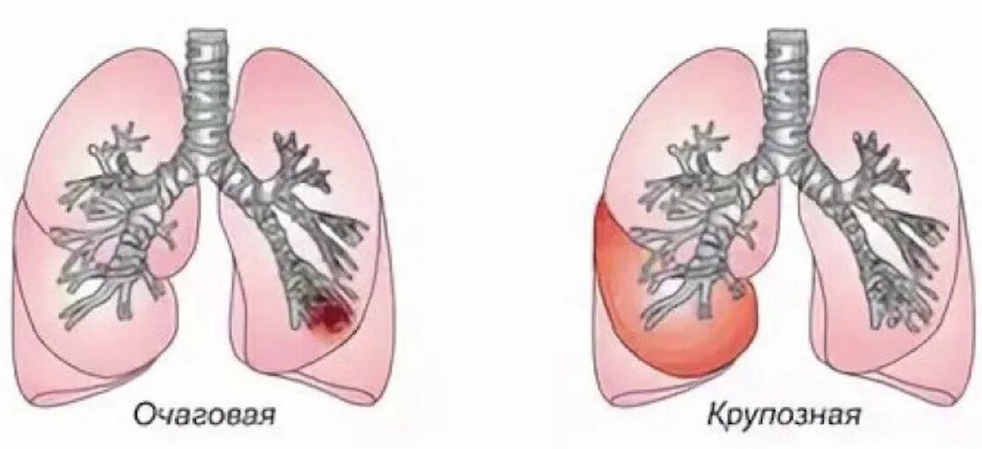
Классификация

Slide 11
Классификация
9. В зависимости от тяжести течения пневмонии делят на:
легкой степени – характеризуется слабо выраженной интоксикацией (ясное сознание, температура тела до 38°С, АД в норме, тахикардия не более 90 уд. в мин.), одышка в покое отсутствует, рентгенологически определяется небольшой очаг воспаления.
средней степени – признаки умеренно выраженной интоксикации (ясное сознание, потливость, выраженная слабость, температура тела до 39°С, АД умеренно снижено, тахикардия около 100 уд. в мин.), частота дыхания – до 30 в мин. в покое, рентгенологически определяется выраженная инфильтрация.
тяжелой степени – характеризуется выраженной интоксикацией (лихорадка 39-40°С, помутнение сознания, адинамия, бред, тахикардия свыше 100 уд. в мин., коллапс), одышкой до 40 в мин. в покое, цианозом, развитием осложнений. Рентгенологически определяется обширная инфильтрация.

Slide 12
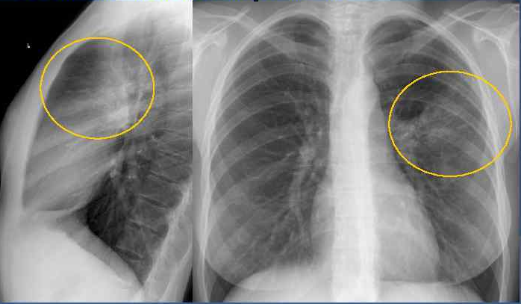
Бронхопневмония
Бронхопневмония (очаговая) – это пневмония, при которой воспалительный процесс захватывает дольки легкого в пределах 1 или нескольких сегментов.

Slide 13
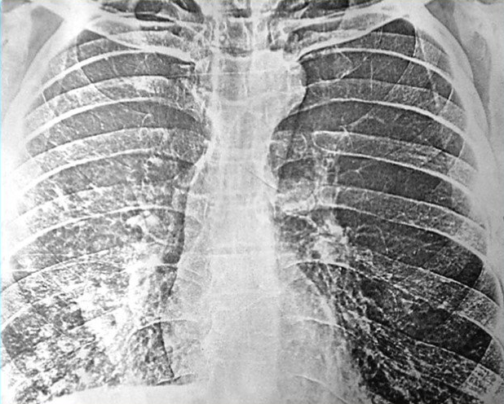
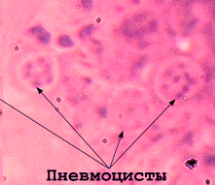
Этиология
Пневмококк, стафилококк, стрептококк, клебсиелла, вирусы, при СПИДе – пневмоцисты.
Предрасполагающие факторы
Бронхит, ОРВИ, переохлаждение, курение, хронические стрессы, гиповитаминоз, хронические заболевания дыхательных путей, длительный постельный режим (застойная/гипостатическая пневмония), попадание инородных тел в дыхательные пути (аспирационная пневмония(рис)).

Slide 14
Клиническая картина очаговой пневмонии
1. Заболевание начинается остро — с повышения температуры, озноба, либо постепенно на фоне продромальных явлений - общей слабости, головной боли.
2. Повышение температуры до 38—39°С, у лиц пожилого возраста и у ослабленных больных она может оставаться нормальной или повышается до субфебрильных цифр. Длительность лихорадки при адекватной антибактериальной терапии не превышает 3—5 дней.
3. Частыми жалобами являются сухой кашель или кашель с мокротой. Мокрота может быть слизистой, слизисто-гнойной или гнойной, количество варьирует в широких пределах.
4. Боль в грудной клетке
5. При перкуссии - притупление перкуторного звука, чередующиеся с участками нормального легочного звука.
6. При аускультации на фоне жесткого дыхания на ограниченных участках выслушиваются звучные влажные хрипы. При присоединении сухого плеврита может выслушиваться шум трения плевры.
7.Со стороны сердечно-сосудистой системы -тахикардия.

Slide 15
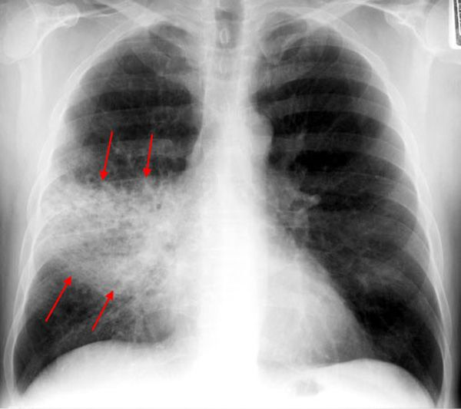
Крупозная пневмония
Крупозная пневмония (долевая пневмония) – это воспаление доли легкого с прилегающей частью плевры.
Этиология:
Пневмококк (чаще всего), реже – другие бактерии.

Slide 16
Стадии развития долевой пневмонии
Долевая (крупозная пневмония) включает 4 стадии развития болезни:
1.Стадия прилива - характеризуется гиперемией легочной ткани, нарушением проходимости капилляров с нарастанием воспалительного отека. В отечной жидкости определяется большое количество микроорганизмов. Стадия длится от 12 часов до 3 суток.
2. Стадия красного опеченения - вследствие диапедеза (проникновение) эритроцитов и выпота белков плазмы (фибриноген) в альвеолы и мелкие бронхи пораженный участок становится безвоздушным, плотным, красного цвета. Продолжительность этой стадии от 1 до 3 суток.
3.Стадия серого опеченения - происходит заполнение альвеол большим количеством нейтрофилов (эритроциты встречаются редко, вследствие чего легкое на разрезе имеет серовато­желтый цвет). Продолжительность стадии от 2 до 6 суток.
4.Стадия разрешения - характеризуется постепенным растворением фибрина, происходит слущивание альвеолярного эпителия, заполнение альвеол макрофагами, которые фагоцитируют нейтрофилы, содержащие пневмококки. Фибрин и лейкоциты в альвеолах рассасываются и частично отхаркиваются с мокротой. Разрешение наступает к 7— 11-му дню болезни.

Slide 17
Клиническая картина крупозной пневмонии
1. Заболевание начинается остро с синдрома интоксикации.
2. Одним из важных ранних симптомов долевой пневмонии является кашель с мокротой, в которой видны прожилки крови («ржавая мокрота»).
3. Боль в грудной клетке на стороне воспаления, усиливающаяся при дыхании и кашле. При локализации пневмонии в нижней доле и вовлечение в процесс диафрагмальной плевры - боли могут иррадиировать в брюшную полость.
4. Повышение температуры тела до 39-40 °С, держится несколько дней, затем резко снижается в течение нескольких часов (кризис). После кризиса (наступает на 7—8-й день) состояние улучшается, может наступить резкая сердечная слабость (снижение артериального давления, учащение и ослабление пульса).

Slide 18
Клиническая картина крупозной пневмонии
5.При осмотре – пациент возбужден, сознание м.б. спутанное, одышка в покое, умеренный или резко выраженный цианоз лица, герпетические высыпания в области носогубного треугольника. При осмотре грудной клетки — отставание дыхательной подвижности пораженной стороны
6.При пальпации – усиление голосового дрожания на стороне поражения.
7. Перкуторные изменения особенно характерны в стадии серого и красного опеченения — над воспаленной долей легкого определяется тупой перкуторный звук.
8. При аускультации выслушиваются усиление бронхофонии, бронхиальное дыхание и крепитация, может выслушиваться шум трения плевры, в стадии разрешения — разнокалиберные влажные хрипы.

Slide 19
Дифференциальная диагностика
ВП приходится дифференцировать более чем с 100 заболеваниями различной этиологии инфекционной и неинфекционной природы, включая инфильтративный туберкулез легких, злокачественные новообразования и метастазы в легочную паренхиму, тромбоэмболия легочной артерии (ТЭЛА), обострение ХОБЛ и БА, декомпенсацию ХСН, лекарственные поражения легких, васкулиты.
Для туберкулеза легких характерна большая длительность симптомов (недели и месяцы), незначительный лейкоцитоз, низкие концентрации биомаркеров воспаления, чаще встречается инфильтрация верхних долей лёгких. В отличие от пневмонии при туберкулезе легких не происходит быстрого регресса клинических симптомов на фоне адекватной АБТ.

Slide 20
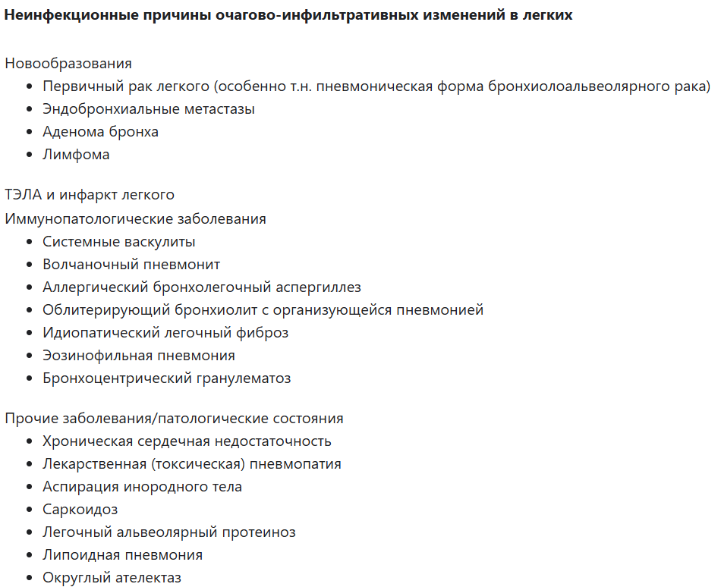
Дифференциальная диагностика

Slide 21
Дифференциальная диагностика
При внезапном развитии или быстром прогрессировании ДН наряду с жалобами на кашель и/или дискомфорт в грудной клетке важно исключить ТЭЛА и инфаркт-пневмонию. При сборе анамнеза следует учитывать наличие факторов риска ТЭЛА (недавнее оперативное вмешательство, тромбоз глубоких вен, злокачественное новообразование, длительный постельный режим, гиподинамия и др.), особенности клинической картины (кровохарканье, выраженная инспираторная одышка до степени удушья), результаты инструментальных (признаки перегрузки правых отделов сердца при эхокардиографии, выбухание лёгочного конуса, зоны олигемии, дисковидные ателектазы, фокусы уплотнения при рентгенографии органов грудной полости) и лабораторных исследований (нормальный уровень D-димера в сыворотке крови с высокой вероятностью исключает ТЭЛА).

Slide 22
Осложнения
Дыхательная и сердечно-сосудистая недостаточность,
Экссудативный плеврит,
Абсцессы в легком,
Пневмоторакс,
Отек мозга
Исход
Исход зависит от возраста пациента, тяжести течения заболевания и наличия сопутствующих болезней.
У людей молодого и среднего возраста с нетяжёлым течением пневмонии и без сопутствующих заболеваний риск смерти минимален.
У пожилых и старческих людей существует риск летального исхода при наличии значимой сопутствующей патологии (ХОБЛ, злокачественные новообразования, алкоголизм, диабет, хроническая сердечная недостаточность). Также к неблагоприятным факторам относят развитие тяжёлой пневмонии.
При своевременных и адекватных лечебных мероприятиях пневмония заканчивается выздоровлением.

Slide 23
Методы лабораторного исследования
1. Общий анализ крови: лейкоцитоз, сдвиг лейкоцитарной формулы влево, лимфопения, эозинопения, увеличение СОЭ.
2. Биохимический анализ крови - повышается содержание фибриногена, сывороточных глобулинов и снижение альбуминов. Реакция на С-реактивный белок положительная.
3. Общий анализ мочи - во время лихорадочного периода отмечается умеренная протенурия, цилиндрурия, определяются единые эритроциты.
4. Общий анализ мокроты – лейкоциты, макрофаги
5. Бак. посев мокроты на выявление возбудителя и чувствительности микроорганизмов к антибиотикам.

Slide 24
Методы инструментального исследования
1. Рентгенография легких.
- В начальной стадии пневмонии (в первые дни) -усиление легочного рисунка пораженных сегментов, прозрачность легочной ткани в этих участках нормальная или слегка пониженная.
- В стадии уплотнения — интенсивное затемнение участков легкого, охваченных воспалением.
- В стадии разрешения уменьшаются размеры и интенсивность воспалительной инфильтрации, постепенно она исчезает, структура легочной ткани восстанавливается
2. В трудных случаях показана компьютерная томография.

Slide 25
Принципы немедикаментозного лечения
Отказ от вредных привычек
Диета № 13
Постельный режим во время лихорадки
Обильное теплое, витаминизированное питье

Slide 26
Принципы медикаментозного лечения
1. Лечение амбулаторных пациентов
1. Антибактериальная терапия: амоксициллин(по съхеме), альтернативы – макролиды (азитромицин, кларитромицин)
Пациентам с ВП, значимыми сопутствующими заболеваниями и/или другими факторами риска инфицирования редкими рекомендуются в качестве препаратов выбора: амоксициллин+клавулановая кислота, альтернативы – респираторные фторхинолоны (РХ), цефподоксим или цефдиторен
Альтер-нативой является применение РХ (левофлоксацин или моксифлоксацин) и цефалоспоринов III поколения с достаточной антипневмококковой активностью - цефдиторена и цефподоксима.
Продолжительность АБТ ВП определяется индивидуально - при решении вопроса об отмене АБП системного действия при ВП рекомендуется руководствоваться критериями достаточности АБТ (должны присутствовать все нижеперечисленные):
- стойкое снижение температуры тела <37,2ºС в течение не менее 48 ч;
- отсутствие интоксикационного синдрома;
- частота дыхания <20/мин (у пациентов без хронической ДН);
- отсутствие гнойной мокроты (за исключением пациентов с ее постоянной продукцией);
количество лейкоцитов в крови <10 х 109/л, нейтрофилов <80%, юных форм <6%.
Как правило, курс составляет 5-7 дней.

Slide 27
Принципы медикаментозного лечения
2. Неантибактериальные ЛС
Пациенты с ВП могут получать парацетамол и нестероидные противовоспалительные и противоревматические препараты, такие как ибупрофен в качестве жаропонижающих ЛС (при лихорадке > 38,50C) или анальгетиков (при наличии выраженного болевого синдрома, обусловленного плевритом), а также ЛС, улучшающие реологию бронхиального секрета (например, амброксол, ацетилцистеин).
Однако данная терапия при ВП является симптоматической и не влияет на прогноз.

Slide 28
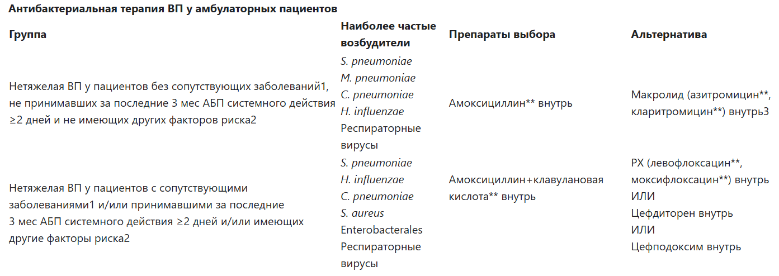
Принципы медикаментозного лечения
Примечание: РХ – респираторный фторхинолон
¹ ХОБЛ, СД, ХСН, ХБП, цирроз печени, алкоголизм, наркомания, истощение
² К факторам риска инфицирования редкими и/или полирезистентными возбудителями относят пребывание в доме престарелых или других учреждениях длительного ухода, наличие госпитализаций по любому поводу в течение ≥ 2 суток в предшествующие 90 дней, в/в терапия, наличие сеансов диализа или лечение ран в домашних условиях в предшествующие 30 дней.
³ В районах с высоким (>25%) уровнем устойчивости S. pneumoniae к макролидам (определяется по эритромицину) следует рассмотреть возможность применения РХ.

Slide 29
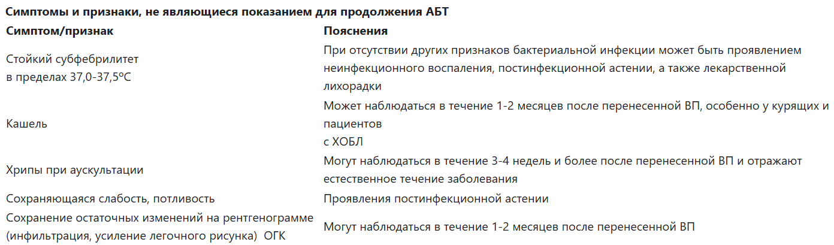
Принципы медикаментозного лечения

Slide 30
Тактика ведения пациентов, показания к оказанию специализированной медицинской помощи в стационарных условиях.
Тяжёлое течение болезни. Если симптомы слишком выражены, а общее состояние пациента ухудшается, госпитализация становится обязательной.
Недостаточность дыхания. Пациенты с трудностями дыхания нуждаются в профессиональном вмешательстве, которое может быть обеспечено в стационарных условиях.
Отсутствие должного контроля на дому. Нет возможности следить за выполнением рекомендаций врача у пожилых или маломобильных людей.
Присутствие сопутствующих заболеваний. Люди с хроническими заболеваниями, такими как сахарный диабет, хроническая обструктивная болезнь лёгких (ХОБЛ) или сердечно-сосудистые проблемы, подвергаются большему риску осложнений.
Неэффективность амбулаторного лечения. Нет желаемого эффекта от лечения в домашних условиях или ухудшается состояние.

Slide 31
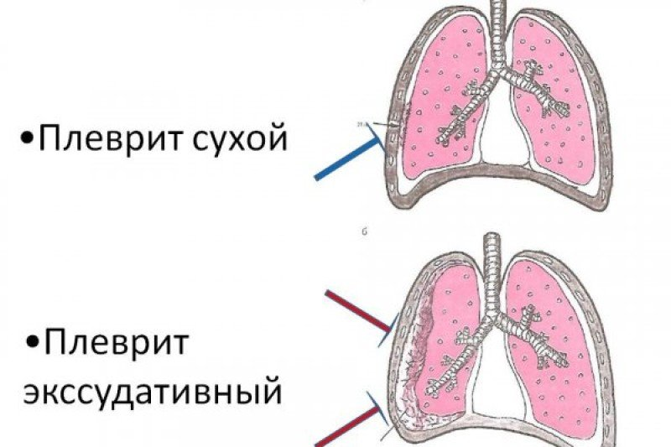
Плевриты
Плеврит - воспаление плевральных листков.
Рис: сухой плеврит
Может быть фибринозный (сухой) плеврит с образова­нием на поверхности листков плевры фибрина, и экссудативный (выпотной) плеврит со скоплением в плевральной полости экссудата.
Рис: экссудативный плеврит

Slide 32
Плеври­ты всегда вторичны, это реакция плевры на основное заболева­ние.
Этиология
По этиологии плевриты делят на инфекционные и неинфекционные.
Возбудители инфекционных плевритов:
Бактерии (пневмококк, стрептококк, стафилококк, клебсиелла, гемофильная палочка, синегнойная палоч­ка, бруцеллы и др.).
Микобактерии туберкулеза.
Риккетсии, простейшие (амебы).
Грибы.
Паразиты (эхинококки и др.).
Вирусы.

Slide 33
Этиология
Неинфекционные плевриты бывают при заболеваниях:
• Злокачественные опухоли (рак плевры, легкого или метастазы).
• Ревматизм, ревматоидный артрит, системная красная волчанка.
• Системные васкулиты – воспаление сосудов, аутоиммунное заболевание.
• Травмы грудной клетки, переломы ребер, операции на грудной клетке.
• Инфаркт миокарда – некроз миокарда (нарушение поступления крови)
• Инфаркт легкого, ТЭЛА.
• Хроническая почечная недостаточность.
• Острый панкреатит. (анализ мочи на диастазу)
• Геморрагические диатезы.

Slide 34
Патогенез
Острая фаза плевритов характеризуется воспалительным отеком и клеточной инфильтрацией листков плевры, скоплением экссудата в плевральной полости.
Незначительное количество экссудата может обратно всасываться плеврой, оставляя на ее поверхности фибриновый слой - формируется сухой (фибринозный) плеврит. Если образование и накопление выпота в плевральной полости превышает скорость и возможность его оттока, то развивается экссудативный плеврит
Неинфицированные бронхоэктазы могут длительное время не проявлять себя. С присоединением инфекции и развитием воспалительного процесса бронхоэктазы заполняются гнойной мокротой, так развивается бронхоэктатическая болезнь.

Slide 35
Классификация
1) По этиологии:
- инфекционный
- неинфекционный
- идиопатический (неясной этиологии)
2) По наличию и характеру экссудата:
- экссудативный (с серозным, гнойным, гнилостным, геморрагическим, смешанным выпотом)
- сухой (фибринозный)
3) По течению воспаления:
- острый
- подострый
- хронический
4) По локализации выпота:
- диффузный
- осумкованный или ограниченный (пристеночный, верхушечный, диафрагмальный, междолевой).

Slide 36
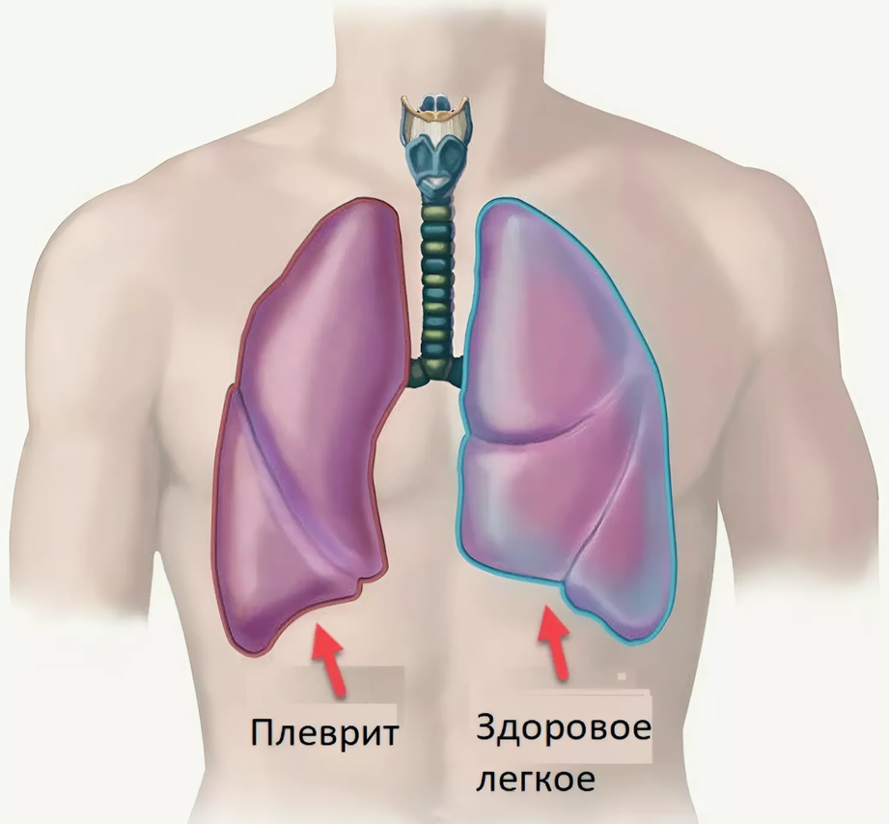
Сухой (фибринозный) плеврит
Сухой плеврит — это воспалительное заболевание плевры, при котором на её поверхности образуются фибринозные отложения, а жидкость не накапливается или её количество минимально.
Этиология: туберкулёз лёгких; пневмонии; абсцесс лёгкого; инфаркт лёгких; травмы грудной клетки.

Slide 37
Клиническая картина сухого плеврита
Начало острое. Боль в грудной клетке, под лопаткой на стороне пора­жения колющего характера, усиливается при глу­боком дыхании, кашле, чихании, громком разговоре, смехе, наклонах тела в здоровую сторону. Боль может быть настолько сильной, что заставляет пациента ограничивать ампли­туду дыхательных движений, инстинктивно сдавливать больной бок рукой, туго его бинтовать. Боль уменьша­ется в положении лежа на больном боку.
При воспалении диафрагмальной плевры боль может ощущаться в животе и симулировать синдром «острого живота»: о. холецистит, панкреатит или аппендицит, а может иррадиировать по ходу диафрагмального нерва в шею.
Кашель сухой, мучительный, болезненный.
Температура субфебрильная, интоксикация слабо выражена, могут быть слабость, головная боль, плохой сон и аппетит, потливость.
Дыхание частое, поверхностное (из-за боли).
При осмотре: отставание грудной клетки при дыхании на стороне поражения. Вынужденное положение (лежа на больном боку).
При аускультации легких: шум трения плевры.
При пальпации выявляется болезненность и ригидность мышц грудной клетки.
При перкуссии легких звук ясный легочным, если не обусловлен воспалительным процессом в паренхиме легких.
Течение сухого плеврита, как правило, благоприятное, закан­чивается выздоровлением через 1-3 недели. Длительное рецидивирующее тече­ние характерно для туберкулезного плеврита.

Slide 38
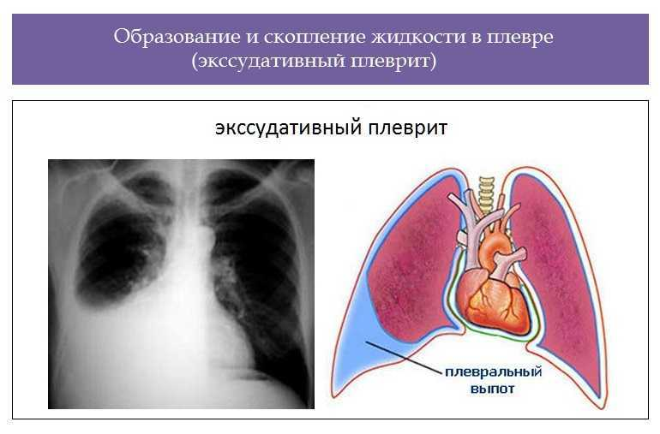
Экссудативный (выпотной) плеврит
Экссудативный плеврит характеризуется скоплением выпота в плевральной полости.
Этиология: пневмония, системная красная волчанка ; абсцесс лёгкого, бронхоэктатическая болезнь; рак плевры, рак лёгкого, метастазы в плевру, туберкулез, инфаркт легкого; гангрена легкого.

Slide 39
Клиническая картина экссудативного плеврита
Начало острое или постепенное. Иногда начинается с сухого плеврита.
Кашель сухой или влажный в зависимости от основного заболевания, мокрота скудная.
Дыхание частое, поверхностное, одышка смешанная, степень одышки за­висит от величины выпота и быстроты накопления жидкости.
Чувство тяжести в грудной клетке при значительном выпоте.
Лихорадка фебрильная или высокая ремитирующая с ознобами при гнойном плеврите.
Пульс частый, слабого наполнения, АД понижено.
При осмотре:
вынужденное положение пациента - предпочитает ле­жать на больном боку, при очень большом скоплении экссудата и сильной одышке занимают сидячее положение (ортопноэ).
цианоз, набухание вен шеи.
ассиметрия грудной клетки (со стороны спины межрёберные промежутки ниже угла лопатки выбухают).
сглаженность, выбухание межреберных промежутков на стороне поражения.
отставание грудной клетки при дыхании на стороне поражения.

Slide 40
Клиническая картина экссудативного плеврита
При пальпации - голосовое дрожание над областью скопления жидкости не проводится.
При перкуссии над областью, где располагается жидкость, определяется тупость. Сердце смещено скопившимся экссудатом в здоровую сторону.
При аускультации дыхание в области скопления жидкости не прослушивается или резко ослаблено. Выше границы экссудата дыхание бронхиальное, что обусловлено сжатием легкого и вытеснением из него воздуха. В верхней зоне притупления может прослушиваться шум трения плевры, который появляется в начале и при рассасывании экссудата. Бронхофония над зоной экссудата не определяется. Артериальное давление может понижаться, тахикардия.
Течение экссудативного плеврита до 6-8 недель, количество экссудата может достигать 6-10 литров, особенно у молодых людей, рассасывание экссудата медленное, у стариков и ослаб­ленных больных экссудат может рассасываться в течение не­скольких месяцев.
У многих больных после рассасывания экс­судата остаются спайки.

Slide 41
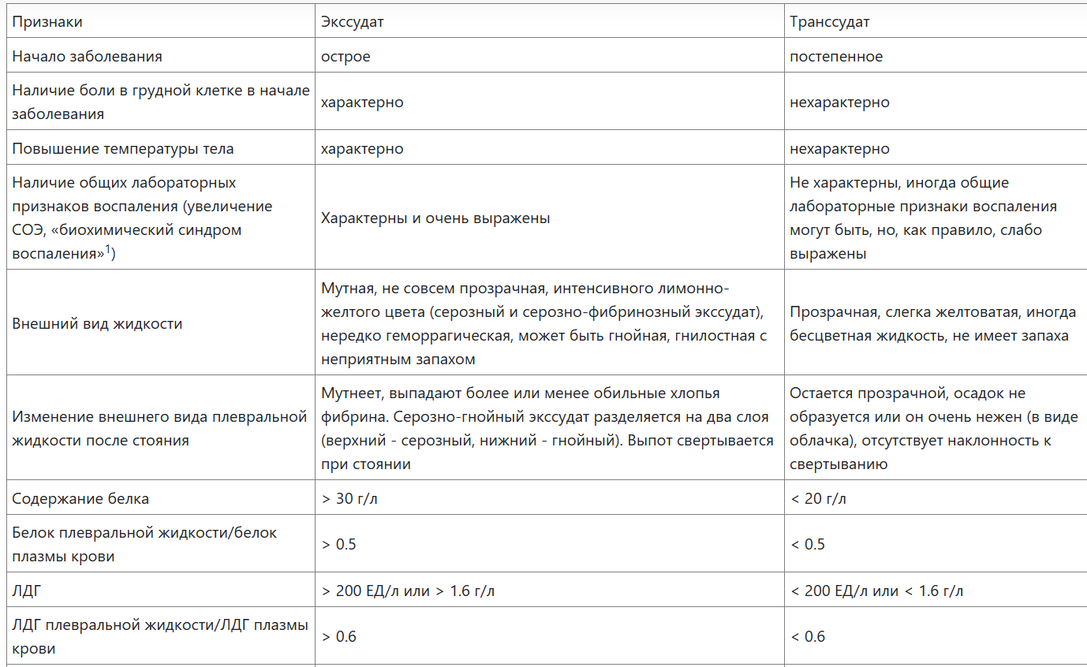
Дифференциальная диагностика транссудата от экссудата

Slide 42
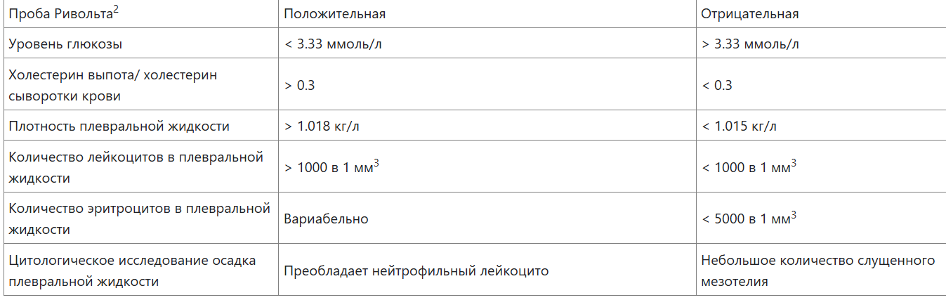
Дифференциальная диагностика транссудата от экссудата
Примечания:
¹ биохимический синдром воспаления - повышение содержания в крови серомукоида, фибрина, гаптоглобина, сиаловых кислот - неспецифических показателей воспалительного процесса;
²проба Ривальта - проба для определения наличия белка в плевральной жидкости: вода в стеклянном цилиндре подкисляется 2-3 каплями 80% уксусной кислоты, затем в полученный раствор капают по каплям исследуемую плевральную жидкость. Если она является экссудатом, то вслед за каждой каплей в воде тянется облачко в виде папиросного дымы, при транссудате этого следа нет.

Slide 43
Осложнение
Эмпиема плевры
Исход
Исход плеврита зависит от его причины.
При небольшом количестве экссудата прогноз благоприятный: жидкость быстро рассасывается, и работа лёгких нормализуется в среднем за 3–4 недели.
При гнойных плевритах восстановление длится дольше — от одного месяца до года, нередки рецидивы и осложнения.
Плевриты, вызванные онкологическими причинами, имеют прогрессирующее течение и неблагоприятный исход.

Slide 44
Методы лабораторного, инструментального исследования
Общий анализ крови - на фоне пневмонии отмечается лейкоцитоз со сдвигом лейкоцитарной формулы влево, увеличение СОЭ, нередко эозинофилия. Для экссудативных плевритов туберкулезной этиологии характерна лимфопения, эозинопения, моноцитоз.
Анализ крови биохимический: возможно увеличение гамма-глобулинов, серомукоида, сиаловых кислот, появление СРБ.
Общий анализ мочи: на высоте лихорадки может отмечаться умеренная протеинурия.
Рентгенография органов грудной клетки - выявляется плотная гомогенная тень с косой верхней границей (экссудативный плеврит).
УЗИ плевральной полости позволяет выявить наличие в плевральной полости уже 10—20 мл жидкости.
Плевральная пункция (торакоцентез) проводится для определения характера плевральной жидкости и уточнения диагноза, при экссудативном плеврит
При подозрении на туберкулез проводится проба Манту.

Slide 45
Принципы немедикаментозного и медикаментозного лечения
При плевритах показано комплекс­ное лечение, которое вклю­ча­ет ак­тив­ное воз­действие на ос­нов­ное за­бо­ле­ва­ние и ран­нее энергич­ное ле­че­ние плев­ри­та.
1. Диета. Ограничение жиров может помочь в лечении лимфатических ПВ, хотя это утверждение остается спорным.
2. Фармакологическая терапия.
2.1. Лечение основного заболевания. Препараты могут вводиться в т.ч. и внутриплеврально (по показаниям).
2.2. Симп­то­ма­ти­че­ское лечение: при кашле - ко­де­ин, этилморфи­на гид­ро­х­ло­рид.
3. Хирургические методы. Общие подходы.
Независимо от природы, большие ПВ вызывают тяжелые респираторные симптомы и нарушения гемодинамики. В этих случаях требуется срочная декомпрессия легкого. Жидкость удаляют до нормализации АД и уменьшения тахикардии. Кроме того показаниями для пункции и срочного дренирования являются :- гнойный характер ПВ; рНпв < 7,2, многокамерный ПВ ( раздельные пункции под контролем УЗИ), положительные тесты на бактерии, полученные при микроскопи ПВ или посеве; смещения средостения

Slide 46
Тактика ведения пациентов, показания к оказанию специализированной медицинской помощи в стационарных условиях
Обычно больные с плевритом не нуждаются в госпитализации. Госпитализировать следует пациентов с плевритической болью при подозрении на угрожающее жизни заболевание: гемодинамические нарушения, тахипноэ, гипоксемия, цианоз, кровохарканье, тромбоэмболия, тяжелый ревматологический процесс.

